Slide 1
Мы пришли сюда учиться, Не лениться, а трудиться. Будем-будем успевать, Все, что надо изучать.

Slide 2
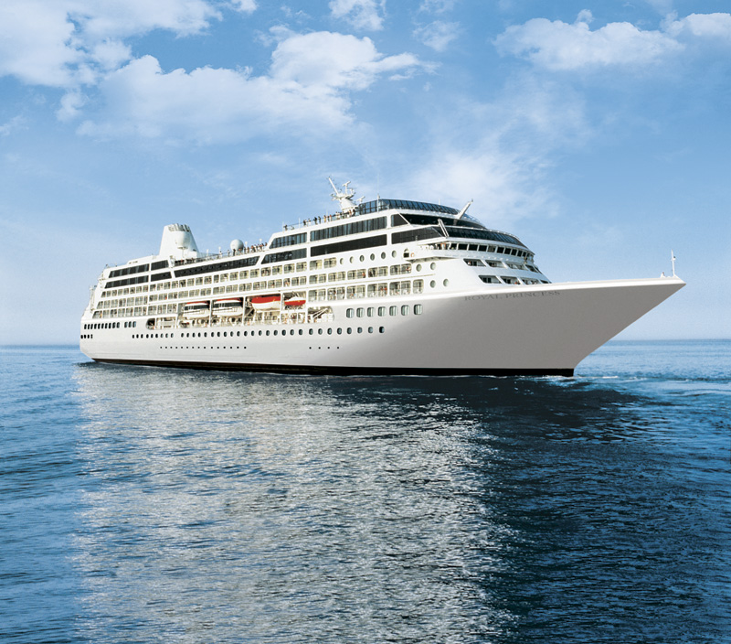
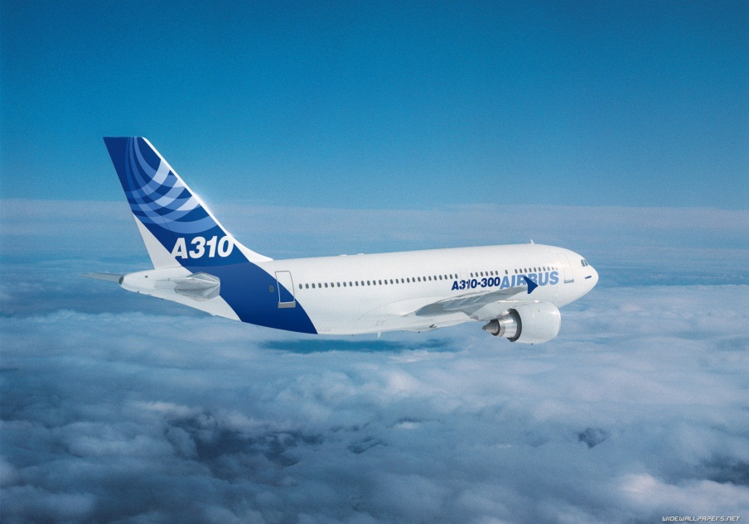
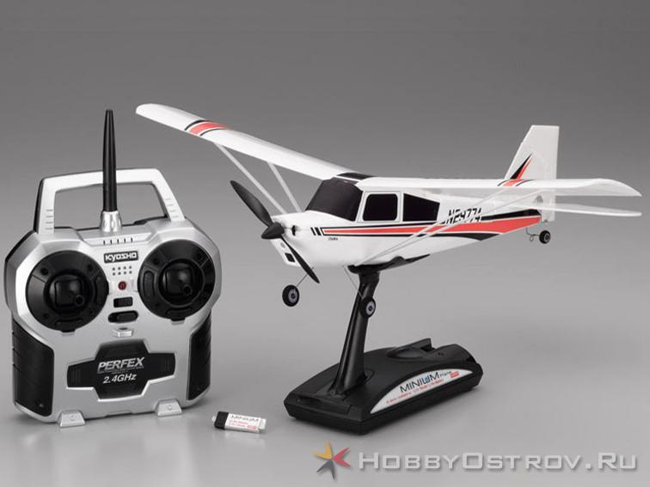

Slide 3
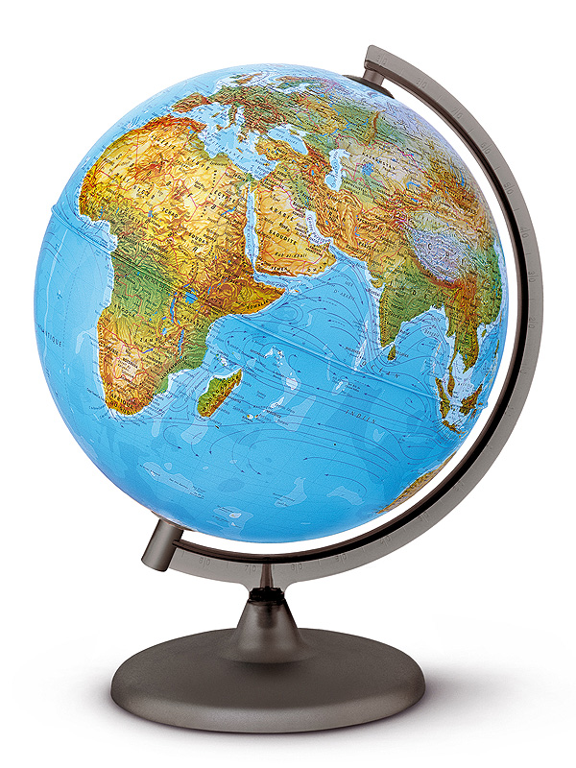
На ноге стоит одной,
Крутит, вертит головой.
Нам показывает страны,
Реки, горы, океаны.

Slide 4
Земля плоская, как блин, и лежит на трех китах.
Земля имеет форму шара.
На луне живут люди.
Земля вращается вокруг Луны.

Slide 5
Земля плоская, как блин, и лежит на трех слонах.

Slide 6
Земля имеет форму шара.

Slide 7
На Луне живут люди.

Slide 8
Земля вращается вокруг Луны.

Slide 9
Найдите на глобусе: 1. Материки. 2. Океаны. 3. Экватор. 4. Полюсы.

Slide 10
Земля. Круглая, голубая. Вращается, выращивает, живет. Солнце, ветер и вода дают жизнь. Планета.

